Slide 1
HALSİZLİĞE YAKLAŞIM
ARŞ.GÖR.DR.KEVSER AYAR
KTÜ TIP FAKÜLTESİ AİLE HEKİMLİĞ AD
19.12.2017

Slide 2
Amaç
Birinci basamakta halsizliğe yaklaşım hakkında bilgi vermek

Slide 3
Öğrenim Hedefleri
Halsizliğin tanımını ve sınıflandırmasını yapabilmek
Halsizliğe neden olan durumları sayabilmek
Psikolojik ve fiziksel yorgunluk ayrımını yapabilmek
Halsizlik etiyolojisi ile ilgili laboratuvar tetkiklerini sayabilmek

Slide 4
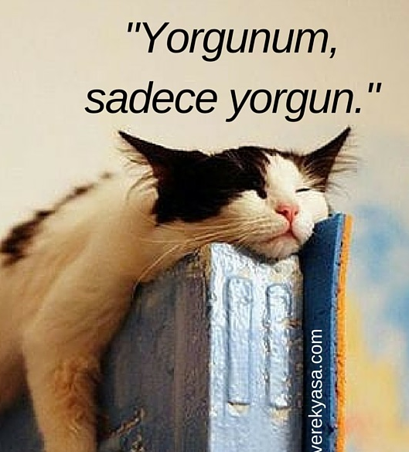
Tanım
Subjektif bir yakınma
Bir işe başlamada güçlük, kolay yorulma, aşırı uyku hali, enerji eksikliği, konsantrasyon güçlüğü, zihinsel yorgunluk
Kadınlarda daha sık
Prevalansı yaklaşık %6-%7,5
Birinci basamak sağlık hizmetlerine başvuru nedenlerinin %21-%33’ünü oluşturmakta
Tıbbi veya psikiyatrik tanısı olanların 2/3 ünde yorgunluk semptomu mevcut

Slide 5
Sınıflandırma
Akut halsizlik:
1 aydan kısa süreli halsizlik
Uzamış halsizlik:
1-6 ay arası süren halsizlik
Kronik halsizlik:
6 aydan uzun süren halsizlik

Slide 6
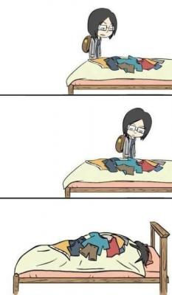
Etiyoloji
Psikolojik nedenler
Depresyon
Anksiyete
Somatizasyon bozukluğu
Kötü beslenme
Madde kötüye kullanımı

Slide 7
Etiyoloji
Enfeksiyöz nedenler
Endokardit
Enfeksiyöz mononükleoz
CMV enfeksiyonu
Tüberküloz
Hepatit, HIV
Paraziter hastalık

Slide 8
Etiyoloji
Endokrinolojik hastalıklar - metabolik bozukluklar
Hipotiroidi, hipertiroidi
Diaybetes Mellitus
Adrenal yetmezlik
Hipofizer yetmezlik
Hiperkalsemi
Karaciğer yetmezliği
Böbrek yetmezliği

Slide 9
Etiyoloji
Kardiyopulmoner hastalıklar
Kronik kalp yetmezliği
KOAH
OSAS
Maligniteler- hematoljik sorunlar
Okült malignite
Ağır anemi

Slide 10
Etiyoloji
Romatizmal hastalıklar
Farmakolojik nedenler
Sedatifler
Antidepresanlar
Antihistaminikler
Antihipertansifler ( beta blokerler)

Slide 11
Etiyoloji
Kronik yorgunluk sendromu
İdyopatik kronik yorgunluk
Fibromiyalji

Slide 12
Kronik yorgunluk sendromu
Klinik olarak değerlendirilmiş, tanımlanamayan devamlı veya tekrarlayan yorgunluğun yeni veya bilinen bir zamanda başlaması, devam eden bir hareketlilik sonucu olmaması, esas olarak dinlenmekle hafiflememesi ve mevcut iş, eğitim, sosyal ve özel yaşam aktivitelerinde belirgin azalmaya yol açması, kronik yorgunluk sendromunu akla getirir.
İki major kriterle birlikte sekiz minör kriter
İki major kriterle birlikte altı minör kriter ve en az iki fizik muayene bulgusu

Slide 13
Kronik yorgunluk sendromu
Major kriterler; 1. En az altı aydan bu yana günlük aktivitede % 50 azalmaya yol açan, istirahat ile geçmeyen, tekrarlayıcı yorgunluk, 2. Bu tabloyu açıklayacak diğer fiziksel ve psikiyatrik durumların dışlanması

Slide 14
Kronik yorgunluk sendromu
Minör Kriterler; 1. Hafif ateş, boğaz ağrısı 3. Servikal ve aksiller lenf nodlarında hassasiyet 4. Açıklanamayan kas güçsüzlüğü, miyalji 6. Egzersiz sonrası bitkinlik 7. Baş ağrısı, dinlendirmeyen uyku, 8. Gezici noninflamatuar atralji, 9. Nöropsikolojik yakınmalar (fotofobi, unutkanlık, depresyon, aşırı huzursuzluk)

Slide 15
İdyopatik kronik yorgunluk
Yorgunluk altı aydan uzun süreliyse ve kronik yorgunluk sendromu kriterlerini karşılamıyorsa , idiyopatik veya nonspesifik kronik yorgunluk olarak adlandırılmaktadır.

Slide 16
Halsizliği olan hastanın değerlendirilmesi
Halsizliğin başlangıç zamanı ve süresi
Bir hastalık veya olayla ilişkisi
Şiddetinin değişkenliği, belirtileri hafifleten veya ağırlaştıran faktörler
Halsizliğin aile, iş hayatı, sosyal hayat üzerine etkileri
Uyku süresi ve kalitesi

Slide 17
Halsizliği olan hastanın değerlendirilmesi
Beslenme düzeni, kilo değişiklikleri ve fiziksel aktivite durumu
Ateş, gece terlemesi, kilo kaybı gibi tıbbi hastalık düşündürecek bulguların varlığı
Depresyon, anksiyete gibi psikiyatrik durumlar
Sigara, alkol ve madde kullanımı
Kullandığı ilaçlar

Slide 18
Psikolojik-Fiziksel yorgunluk ayrımı
Özellik | Psikolojik | Fiziksel
Süre | Kronik | Akut
Başlangıç | Stresle ilişkili | Stresle ilişkisiz
Gün içinde değişkenlik | Sabah artar | Akşam artar
Seyir | Dalgalanma gösterir | İlerleyici
Aktivitenin etkisi | Hafifler | Şiddetlenir
Öncesindeki sorunlar | Fonksiyonel | Organik
Aile | Stresli | Destekleyici
Görünüm | Kaygılı ve depresif | Hasta
Aile öyküsü | Psikolojik/alkolizm | Yok
Plasebo etkisi | Var | Yok
Uykunun etkisi | Etkisiz veya artırır | Hafifletir
Azalmış baş edebilme becerisi | Yok | Var

Slide 19
Fizik muayene
Hastanın genel görünümü,
Solukluk
Psikomotor ajitasyon veya retardasyon varlığı,
Lenfadenopati
Tiroid patolojisi düşündüren fizik muayene bulgusu
Kardiyopulmoner muayene
Nörolojik muayene

Slide 20
Laboratuvar
Öykü ve fizik muayenede spesifik bir hastalığı veya pozitif bulgusu olmayan hastalarda ileri laboratuvar tetkikleri ile tanıya gitmek zordur.
Hemogram
Elektrolitler, kan şekeri, karaciğer ve böbrek fonksiyon testleri
Tiroid fonksiyon testleri
CK (kas güçsüzlüğü varsa)
Sedimentasyon
Enfeksiyon parametreleri
Hepatit, HIV serolojisi
Uzamış halsizlikte B12 viatamini, 25-OH D vitamini
Doğurganlık çağındaki kadınlarda gebelik testi

Slide 21
Halsizliğin Değerlendirilmesi-Özet
1-Yakınma: halsizlik, yorgunluk
2-Yakınmayı tanımla: letarji, enerji yokluğu, bitkinlik
-Hipersomnolans ise nedeni araştır
-Halsizlik ise nedeni araştır

Slide 22
3- Depresyon taraması yap
-Pozitif ise tedavi et/ yönlendir
-Yorgunluk devam etmiyorsa depresyonu takip et
-Yorgunluk devam ediyorsa diğer nedenleri düşün

Slide 23
4- Öykü: Süresi, başlangıç zamanı, uyku ve çalışma düzeni, kilo değişiklikleri, diyet, ilaç kullanımı, bilinen hastalık öyküsü, olası enfeksiyon durumu
5- Fizik muayene
-Olası etiyolojiyi belirle, olası tanı ile ilgili tetkik

Slide 24
Birinci basamak laboratuvar değerlendirmesi: Hemogram, ESR, glukoz, KCFT, BFT, elektrolitler, TFT, gebelik testi, yaşa ve cinsiyete uygun kanser taraması
-Etiyoloji belirlendiyse uygun tedavi
Etiyoloji belirlenemediyse ikinci basamak laboratuvar değerlendirmesi: Akciğer grafisi (malignite, KY, enfeksiyon), EKG, romatizmal hastalıklar için serolojik tetkik(RF,ANA), HIV-HCV antikorları, PPD vb., ilaç taraması (alkol)

Slide 25
-İkinci basamak değerlendirmeyle etiyoloji belirlendiyse uygun tedavi,
-Etiyoloji belirlenemediyse üçüncü basamak değerlendirme veya kronik yorgunluk sendromu düşün
Üçüncü basamak değerlendirme: Hastada Addison hastalığı, MS, miyastenia gravis,intoksikasyon gibi nadir görülen durumlardan şüphelenilirse üçüncü basamak değerlendirme gerekebilir
-Kronik yorgunluk sendromu kriterlerini karşılıyorsa tedavi et
- 6 aydan uzun süreli yorgunluk varsa ve kriterleri karşılamıyorsa idyopatik kronik yorgunluk olarak değerlendir, 3-6 aylık aralıklarla hastayı izle

Slide 26
Tedavi
Etiyoloji biliniyorsa;
Öykü, fizik muayene ve gerekli durumda laboratuvar tetkikleri ile belirlenmiş etiyoloji varlığında tanıya yönelik tedavi düzenlenmeli

Slide 27
Tedavi
Etiyoloji bilinmiyorsa;
1- Davranış terapisi ve derecelendirilmiş egzersiz programları
2- Medikal tedavi: Nedeni belirlenemeyen olgularda ilaç kullanımı sorun yaratabilir. Bir nedenin saptanamadığı olgularda depresyon ve fibromiyalji olma olasılığının yüksekliği nedeniyle 2 aylık bir süre ile antidepresan kullanılabilir.
3- Diyet : VKİ nin 40 üzeri olması yorgunlukla ilişkili bulunmuş ancak kilo kaybının obez kişilerde yorgunluğu azalttığı kanıtlanmamıştır. Genel sağlığı korumak amacıyla ve yorgunluğu önleme açısından ideal vücut ağırlığına ulaşılması için dengeli beslenme önerileri yapılmalıdır.

Slide 28
4-Tamamlayıcı alternatif tıbbi tedavi: Etkinlik kanıtlanmamıştır. Uygulanan hastalarda yan etki görülmediği için ampirik tedavi olarak uygulanabilir.
5-Hastanın izlemi: Nedenin belirlenemediği durumlarda hastanın başlangıçta 2 aylık aralarla izlenmesi hasta-hekim iletişimi ve güven sağlanması açısından oldukça önemlidir. Daha sonra düzenli görüşmelerin sıklığı yılda 2 kez olarak planlanabilir. Her görüşmede fiziksel, çevresel ve psikolojik durumlar gözden geçirilmelidir.

Slide 29
Özet
Halsizliğe neden olan durumlar nelerdir?
Psikolojik ve fiziksel yorgunluk ayrımı?
Halsizlik etiyolojisi ile ilgili laboratuvar tetkikleri nelerdir?

Slide 30
Kaynaklar:
1-Kevin M Fosnocht, M. E., MD (Nov 2017). "Approach to the adult patient with fatigue.«
2-Mark B. Mengel, MD, MPH, L.Peter Schwiebert, MD ‘’Aile Hekimliği, Ayaktan Tedavi ve Korunma’’

